Slide 1
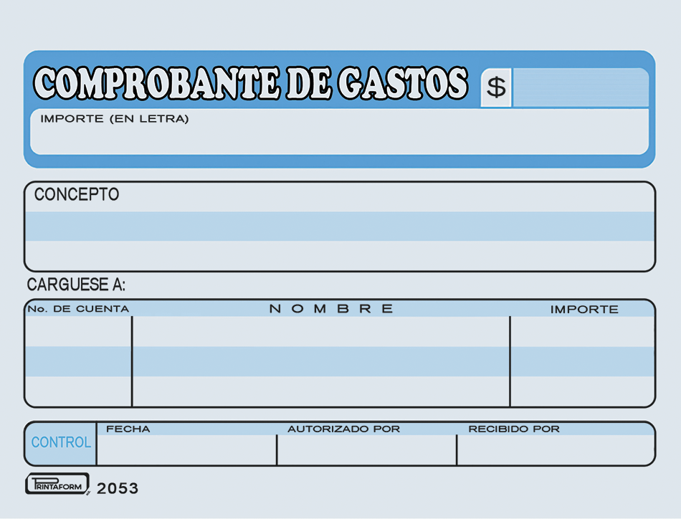
250.00
Quince mil pesos 00/100 M.X.
Desayuno y comida en Hutzililla Morelos, entrega de equipos 3-01-25
$250
Morelos
08/01/2025
Felipe Torres Villegas

